Slide 1

kafka数据分类系统
基于Scala与S3数据库
汇报人：胡剑桥
时间：2021/6/21

Slide 2
PART 01
软件概述
PART 02
系统运行流程
目
录
PART 03
运行说明
PART 04
代码说明

Slide 3
Part
软件概述

Slide 4
软件概述
添加你的小标题
使用了flink本地化的功能，连接了socket，可以在本地获取到远程服务器的kafka数据流，获取数据。本系统实现的功能还包括使用kafka连接S3，将数据持久化保存在S3数据库里面。另外，对于数据流的处理，可以根据其中的关键字进行分类，然后将分类筛选的结果持久化保存在S3数据库中。
本项目使用码云作为版本控制
https://gitee.com/masaikk/kafkasweek3

Slide 5
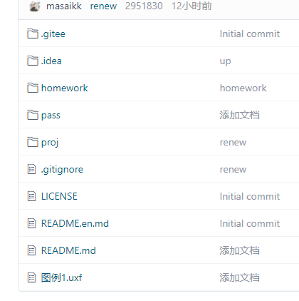

代码说明
在homework文件夹中是拓展题的代码。 在pass文件夹中是文档。 在proj文件夹中是项目的代码，主要的入口是Main.scala文件。 项目的根目录下还包括了.gitignore文件等，项目的示例图也放在根目录下。

Slide 6
Part
系统运行流程

Slide 7
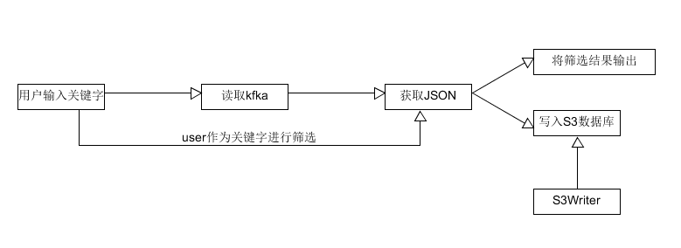
在运行系统之后，允许用户输入一个名字表示关键字，在此之后，系统会依照此关键字进行kafka数据流中JSON格式的数据匹配，并且在进行了筛选之后，将筛选之后的数据保存在S3数据库中进行持久化保存。保存的格式是txt格式的文本。
运行
流程图

Slide 8
Part
运行说明
行业PPT模板http://www.1ppt.com/hangye/

Slide 9
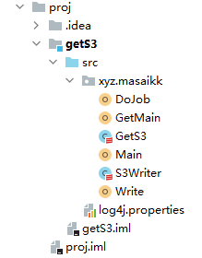
proj文件夹列表
proj文件夹是大作业的代码，在src文件夹下面。 xyz.masaikk是所使用的包
程序的启动是使用Main.Scala文件进行入口的。使用IDEA打开本项目根目录或者proj文件夹。使用scala2.11版本（推荐）

Slide 10
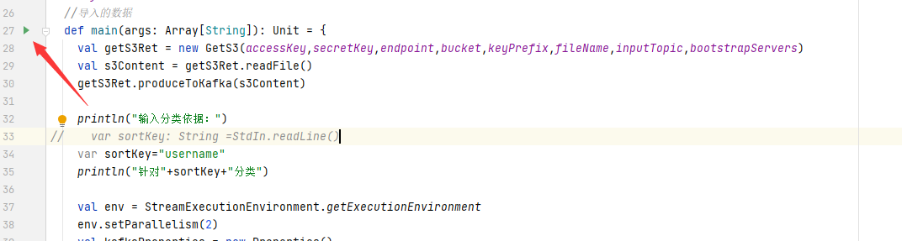
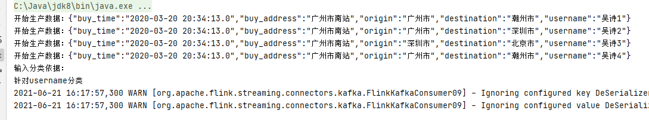
运行Main.scala文件中的Main函数启动程序。
运行过程中的代码如上所示

Slide 11
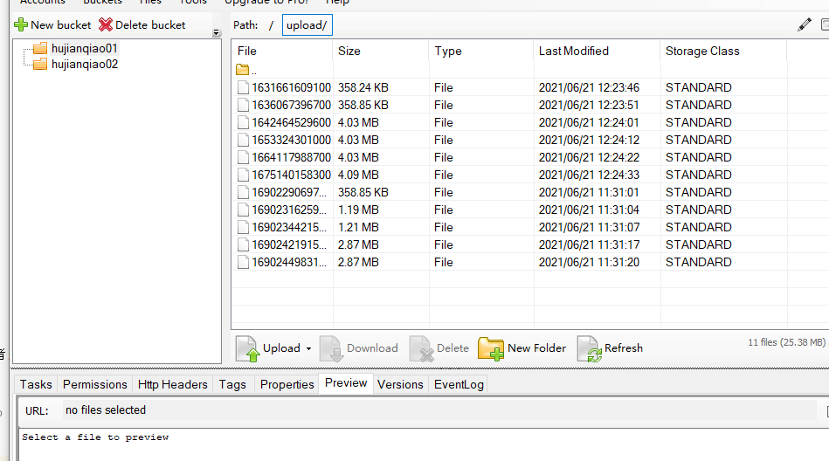
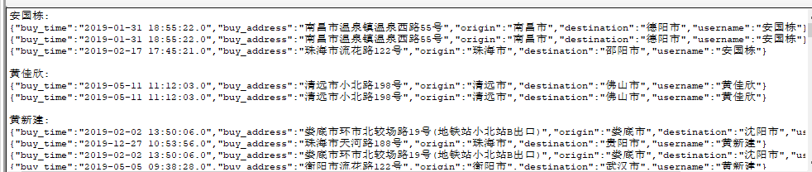
在软件运行的过程中，检查S3数据库上的规定前缀中的文件
在本项目中，该前缀规定为upload/。文件如上所示

Slide 12
Part
代码说明

Slide 13
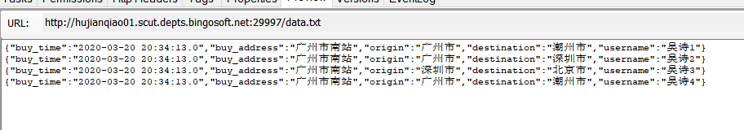
读取数据
可以使用fileName值来移动数据，在本系统中暂时使用了val fileName = "data.txt" 来定义，它应该预先放在S3中，它的数据如下所示：
值得注意的是，在这个文本文件中，虽然使用了吴诗的名字，而且购买时间是一样的，但是在名字后加入了标识，所以在程序运行之后，这四条数据依然会被分成不同的结果。

Slide 14
展示完毕 谢谢您的观看
汇报人：胡剑桥
时间：2021/6/21

